Slide 1

ПРОБЛЕМА АКАДЕМІЧНОЇ ДОБРОЧЕСНОСТІ
В ОСВІТНЬОМУ СЕРЕДОВИЩІ
Микита Косий
Відокремлений структурний підрозділ
«Одеський автомобільно-дорожній фаховий коледж
Національного університету «Одеська політехніка»;
Наталія Веліксар, викладач

Slide 2


Перше поняття «Академічна доброчесність», було визначено у національному законодавстві, в законі України про освіту у 2017 році.
Стаття 42 закону України про освіту визначає академічну доброчесність, як сукупність етичних принципів та визначених законом правил, якими мають керуватися учасники освітнього процесу під час навчання, викладання та впровадження наукової чи творчої діяльності, з метою забезпечення довіри до результатів навчання та наукових чи творчих досягнень.

Slide 3
Міжнародний центр академічної доброчесності визначає академічну доброчесність, як дотримання п’яти фундаментальних цінностей:
Чесність
Довіра
Справедливість
Повага
Відповідальність за свої дії!

Slide 4

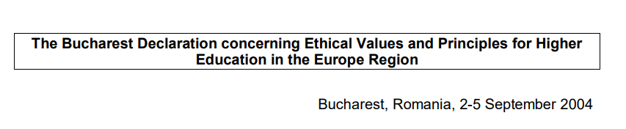
Академічна доброчесність – це зобов’язання чесно і морально поводитися в академічному середовищі і демонстрація такої поведінки, проте, загалом, смислове наповнення аналізованого поняття приблизно однакове. (Сайт університету Північної Кароліни)
Основні морально-етичні цінності, як академічної культури, так і академічної доброчесності були сформульовані в бухарестській декларації етичних цінностей і принципів вищої освіти в Європі, 2004 рік.
Ключовими цінностями сумлінного академічного співтовариства є: чесність, довіра, прямота, повага, відповідальність і підзвітність.

Slide 5



Дотримання академічної доброчесності педагогічними, науково-педагогічними та науковими працівниками з одного боку та здобувачами освіти з іншого, передбачає:
посилання на джерела інформації у разі використання ідей, розробок, тверджень, відомостей;
дотримання норм законодавства про авторське право і суміжні права;
надання достовірної інформації про методики і результати досліджень, джерела використаної інформації та власну педагогічну, науково-педагогічну чи творчу діяльність.

Slide 6

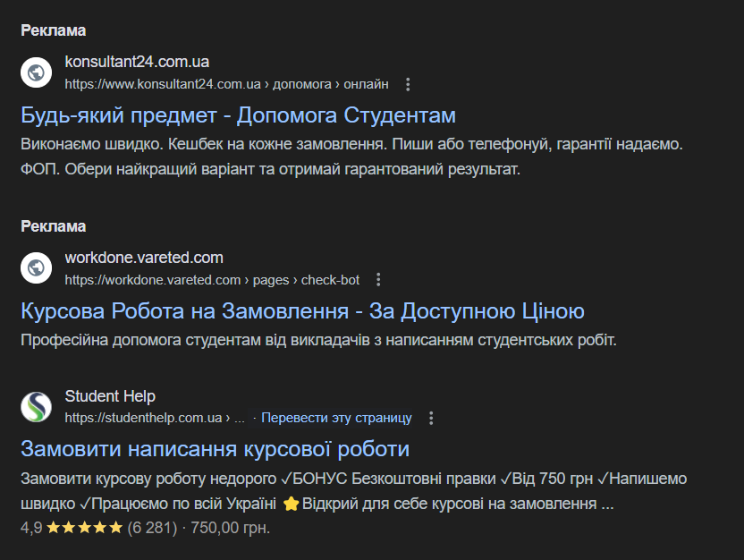
Останнім часом, з’являється все більше матеріалів про глибоку кризу академічної доброчесності, свідченням чого є збільшення кількості зафіксованих випадків плагіату, фальсифікації та фабрикації результатів в наукових працях.

Slide 7


Академічна недоброчесність виникла синхронно із формуванням систем освіти й науки.
Її історія починається ще в стародавні часи.

Slide 8
Існує багато класифікацій академічної нечесності в освіті.
Найуніверсальнішу класифікацію подано в Законі України про освіту.
Що таке порушення академічної доброчесності?
Основні види порушень академ. доброчесності:
Хабарництво
Академічний плагіат
Самоплагіат
Списування

Slide 9

Вирізняють такі основні різновиди академічного плагіату:
дослівне запозичення текстових фрагментів, без оформлення їх як цитат з посиланням на джерело;
перефразування тексту джерела у формі, що є близькою до оригінального тексту або наведення узагальнення ідей, інтерпретацій чи висновків з певного джерела без посилання на це джерело;
подання як власних робіт, дисертацій, монографій, навчальних посібників, статей, тест, звітів тощо, виконаних на замовлення іншими особами;

Slide 10


Також варто звернути увагу і на тексти, які перекладені на іншу мову, тобто, якщо взяти текст якогось автора і перекласти його на іншу мову, то від цього стати автором цього тексту неможливо. Також потрібно звернути увагу, чи можна використовувати цей текст, здійснити його переклад без дозволу автора. Ті джерела які використовувалися, обов’язково слід вказувати в списку використаних джерел, навіть якщо прямих посилань на ці джерела, на ідеї, що в них містяться чи цитувань у роботі нема.

Slide 11
Види Академічної Недоброчесності
Самоплагіат - це оприлюднення частково або повністю власних раніше опублікованих наукових результатів, як нових. Це явище також трапляється досить часто
Дублювання наукових результатів, публікація одних і тих самих наукових результатів в різних статтях, монографіях, інших наукових працях як таких, що публікуються вперше.
Дублікація публікацій - публікація однієї і тієї ж самої наукової роботи повністю або з несуттєвими змінами в декількох виданнях, а також повторна публікація повністю або з несуттєвими змінами раніше оприлюднених статей, як нових
Подання у звітах з виконання наукових проектів результатів, що містилися у попередніх роботах, як отриманих під час виконання відповідного проекту.

Slide 12


Фабрикація – це вигадування даних чи фактів, що використовуються в освітньому процесі або наукових дослідженнях. Фабрикуватися можуть статистичні дані досліджень у випадках, коли насправді дослідження не проводилося взагалі або проводилося, але його результати не фіксувалися належним чином. Сфабрикованими можуть бути дані цілого дослідження або якоїсь його частини.

Slide 13


Фальсифікація - це свідома зміна чи модифікація вже наявних даних, що стосуються освітнього процесу чи наукових досліджень.
Фальсифікацією можна назвати викривлення інформації про матеріали й методи дослідження, через застарілість і неадекватність обладнання, невідповідність програмного забезпечення, тощо, або занадто загальне подання інформації, яка оманливо натякає на наявність певних даних або застосування певних методів.

Slide 14


Списування – це виконання письмових робіт із залученням зовнішніх джерел інформації, крім дозволених для використання, зокрема під час оцінювання результатів навчання.

Slide 15
Обман - це надання завідомо неправдивої інформації щодо власної освітньої, наукової, творчої діяльності чи організації освітнього процесу.
Формами обману є:
Списування
Академічний плагіат
Фальсифікація
Фабрикація

Slide 16


Хабарництво – надання чи отримання учасником освітнього процесу, чи пропозиція щодо надання отримання коштів, майна, послуг, пільг чи будь-яких інших благ матеріального або нематеріального характеру, з метою отримання неправомірної переваги в освітньому процесі.
Хабарництво є виявом корупції.
Крім адміністративної відповідальності за хабарництво, передбачається покарання, регламентоване статтями 368, 368-3 та 369 Кримінального кодексу України.
Хабарництво в освіті є порушенням, за яке карають не тільки тих, хто отримує неправомірну вигоду, а й тих хто її надає або навіть пропонує.

Slide 17
Необ’єктивне оцінювання - свідоме завищення або заниження оцінки результатів навчання здобувачів освіти. Надання здобувачам освіти під час проходження ними оцінювання результатів навчання, допомоги чи створення перешкод непередбачених умовами та/ або процедурами проходження такого оцінювання.
Свідоме завищення або заниження оцінок, може набувати різних форм, зокрема таких, як:
застосування дооцінювання рівня підготовки здобувачів освіти різних критеріїв або створення для них різних умов проходження контролю
використання незрозумілої для здобувачів освіти системи оцінювання або неповне інформування студентів про систему оцінювання результатів навчання.
і

Slide 18

За порушення академічної доброчесності здобувачі освіти можуть бути притягнені до такої академічної відповідальності:
Найважливішим, насамперед, мають бути високі моральні цінності, які не дозволяють навіть подумати про її порушення. Часті випадки академічної нечесності підривають репутацію освітнього закладу. Заклади освіти втягнуті у скандали, у зв’язку з недоброчесною поведінкою членів академічної спільноти, менш привабливі для абітурієнтів, грантодавців потенційних партнерів у всіх сферах.
повторне проходження оцінювання (контрольна робота, іспит, залік тощо);
повторне проходження відповідного освітнього компонента освітньої програми;
відрахування із закладу освіти (крім осіб, які здобувають загальну середню освіту);
позбавлення наданих закладом освіти пільг з оплати навчання.

Slide 19





Подолання кризи академічної доброчесності має розпочатися саме з кожного з нас!
Поважай інших, їхні ідеї, думки та переконання!
Не бійся визнавати свої помилки
Навчайся старанно та сумлінно
Кодекс честі у навчанні
Не запізнюйся та не змушуй на тебе чекати
Поважай власність інших
Будь стриманим
Уважно слухай, коли інші говорять
Веди здоровий спосіб життя
Розвивай свої здібності

Slide 20
СПИСОК ВИКОРИСТАНИХ ДЖЕРЕЛ
1. Конституція України
2. Кримінальний кодекс України
3. Конвенції ООН «Про права дитини»
4. Закон України «Про освіту»
5. Закон України «Про запобігання корупції»
6. Закон України «Про авторські та суміжні права»
7. Доценко І. О. Академічна доброчесність у системі забезпечення якості вищої освіти. Педагогічна освіта: теорія і практика. 2022. № 32. С. 31–42.
URL:https://doi.org/10.32626/2309‐9763.2022‐32‐31‐42 (дата звернення: 15.04.2023).
8. Колесніков А. Академічна доброчесність в українському освітньо‐науковому просторі: проблеми та соціальні загрози. Регіональні аспекти розвитку продуктивних сил України. 2019. № 24. С. 122–128. URL:http://rarrpsu.wunu.edu.ua/index.php/rarrpsu/article/view/361/358 (дата звернення: 15.04.2023).
9. Про затвердження Порядку скасування рішення про присудження ступеня вищої освіти та присвоєння відповідної кваліфікації : Постанова Кабінету Міністрів України від 26 серпня 2021 р. № 897. URL:https://zakon.rada.gov.ua/laws/show/897‐2021‐%D0%BF#Text (дата звернення: 15.04.2023).
10. Про освіту : Закон України від 5 вер. 2017 р. № 2145‐VIII. URL:https://zakon.rada.gov.ua/laws/show/2145‐19 (дата звернення: 15.04.2023).
11. Тицька Я. «Академічна доброчесність» та «академічна відповідальність» у забезпеченні якості освіти. Підприємництво, господарство і право. 2018. № 11. С.192–195. URL:http://www.pgp‐journal.kiev.ua/archive/2018/11/37.pdf (дата звернення: 15.04.2023).
12. Ульянова Г. О., Бааджи Н. П. Академічна доброчесність як основа академічного успіху. Правова позиція. 2022. № 4(37). С. 98–103. URL:https://doi.org/10.32782/2521‐6473.2022‐4.18 (дата звернення: 15.04.2023).

